Slide 1
SHELL PROGRAMLAMA
Arş. Grv. Muzaffer Kaan Yüce

Slide 2
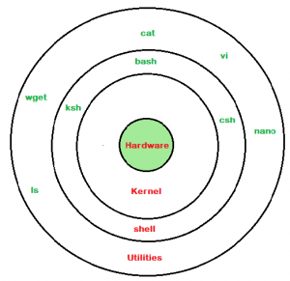
Shell nedir
Kernel : İşletim sistemi çekirdeğini
oluşturan programdır.
File Management
Process Management
I/O & Memory Management
Device Management
Shell : İşletim sistemi servislerine erişmek için
kullanılan programdır.
BASH(Bourne Again SHell)
CSH(C SHell)
KSH(Korn SHell)

Slide 3
Bazı işlemler
Klasör işlemleri:
mkdir <Klasör Adı>: klasör oluşturma
cd <Path/Klasör Adı> : klasör konumuna gitme
ls : mevcut klasördeki dosyaları listeler
rmdir <Klasör Adı> : boş klasörü silme
Dosya işlemleri
touch <dosya_adı.uzantısı>: text dosyası oluşturur
rm <dosya adı>: dosyayı siler
mv <dosya adı> <yeni konumu>: dosya/klasörü taşır
cat: dosyaların içeriğini ekrana yazdırır
nano: dosyaların içeriğini düzenlemeyi sağlar

Slide 4
Kullanıcı Yönetimi
Kullanıcı oluşturma
Yeni kullanıcı oluşturma
sudo useradd -m username -p
Yeni kullanıcı oluşturma ancak,
sudo useradd -M USERNAME
sudo usermod -L USERNAME
Kullanıcı silme
userdel -r username → remove user
userdel -r -f username → remove user with its all files

Slide 5
Kullanıcı Yönetimi
Grup oluşturma
Group creation
sudo groupadd testGroup
Add a user to a group
sudo usermod -a -G testGroup testUsers
Check existing group
cat editorial /etc//group / grep username
Remove Group
groupdel groupname

Slide 6
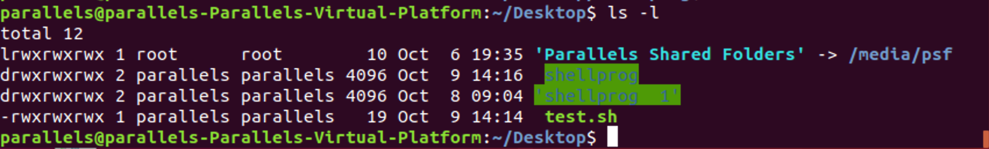
Dosya Yönetimi
Dosya sahipliği
chown :username filename
chown :groupname filename
İzinler : 4 - read , 3 - write , 1 - execute
chmod 777 filename
7 7 7
(file owner user) (file group) (others)
File Types:
d(directory)
c(character device)
I(symlink)
p(named pipe)
s(socket)
b(block device)
D(door, not common on Linux systems, but has been ported)

Slide 7
Shell Programlama - 1. “Hello World”
clear
echo "Hello, world"

Slide 8
Shell Programlama - 2. Info Echo
#
# info dosyasi #
clear
# Oturum acmis olup o an terminali kullanan kullaniciyi ekrana yazdirir
echo “Merhaba $USER”
# date degiskeni anlik tarih bilgisi icindir. echo ve date komutlari arasindaki noktali virgul ( ; ) birden fazla komutu ard arda calistirabilmemize olanak tanir. Calistirilan komutlar birbirinden bagimsizdir.
echo “Bugun \c” ; date
# who degiskeni oturum acmis olan tum kullanicilari listeler pipe ( | ) ile birden fazla komutu ard arda isleme koyabiliriz ve soldan saga islenen komutlar, bir onceki komutun ciktisini parametre olarak alirlar
echo “Oturum acmis kullanici sayisi : \c” ; who | wc -l
# cal degiskeni ay bazinda takvimi gosterir
echo “Takvim” cal

Slide 9
Shell Programlama - 3. Echo Tipleri
#
# echo_secenekleri dosyasi #
clear
# ekrana basildiginda bir uyari sesi cikarir
echo -e “deneme yazi \a”
# eger yazi arasinda ise kendinden onceki bir karakteri siler
echo -e “deneme yazi \b”
# ekran ciktisinin sonunda yer alan yeni satiri siler
echo -e “deneme yazi \c”
# ekran ciktisinin sonuna bir yeni satir ekler
echo -e “deneme yazi \n” # satirbasi acar
echo -e “deneme yazi \r”
# bir tab tusu kadar bosluk birakir
echo -e “deneme yazi \t”
# \ karakterinin yazilabilmesi
echo -e “deneme yazi \\”

Slide 10
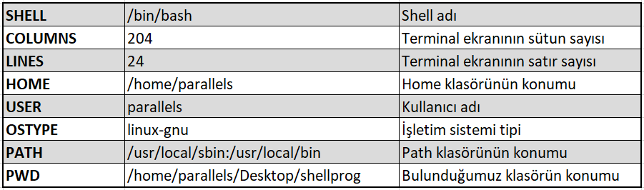
Shell Değişkenleri
İki tür Shell değişkeni vardır:
System variables → Büyük harflerden oluşur, halihazırda sistemde bulunur ve sistem bileşenlerini gösterir.
User variables → Kücük harflerden oluşması beklenen kullanıcı değişkenleridir. Kullanıcı tarafından tanımlanır.

Slide 11
Shell Programlama - 4. Değişken tanımlama
# degisken_tanimla dosyasi #
clear
# Degisken isimleri alt cizgi (_) veya harf ile baslar, esittir isaretinden once ve sonra bosluk konulmaz
# Degisken isimleri buyuk ve kucuk harflere duyarlidir
# Yazim aninda degeri belli olmayan degiskenler icin NULL degeri, degisken isminden sonra esittir konularak verilebilir
degisken0=
degisken1=10
degisken2=“deneme”
degisken3=Deneme
echo $degisken1
echo $degisken2
echo $degisken3
# yukaridaki degiskenlerin degerleri kullanici tarafindan verildi. Degiskenlere ayni zamanda sistem degiskenleri de eklenebilir
degisken4=$pwd
echo $degisken4

Slide 12
Shell Programlama - 5. Arithmetics
#
# aritmetik_islemler dosyasi #
clear
expr 1 + 2 # toplama
expr 3 \* 4 # carpma
expr 2 - 1 # cikarma
expr 10 % 3 # kalan alma (bazi terminallerde \% seklinde yazmak gerekebilir)
echo `expr 3 + 4` # Burada back quote kullanilir. Bu sembol ~ tusunun altinda yer alir

Slide 13
Shell Programlama - 6. Veri girişi
#
# kullanici_veri_girisi dosyasi #
clear
echo “Lutfen adinizi giriniz”
read kullanici_adi
echo “Merhaba $kullanici_adi !”

Slide 14
Shell Programlama - 7. Eşleştirmeler
#
# eslestirme dosyasi #
clear
ls * # tum dosyalar listelenir
ls a* # a ile baslayan tum dosyalar listelenir
ls *.py # uzantisi .py olan tum dosyalar listelenir
ls deneme_*.py # deneme_ ile baslayip uzantisi .py olan tum dosyalar listelenir
ls ? # tek karakterli adi olan tum dosyalar listelenir
ls deneme? # deneme ile baslayip ardindan yalnizca bir karakter gelen tum dosyalar listelenir ls [de]* # d veya e ile baslayan tum dosyalar listelenir

Slide 15
Shell Programlama - 8. Dosya işlemleri
# cesitli_dosya_islemleri dosyasi #
mkdir klasor_ismi cd klasor_ismi touch deneme
ls deneme
mv deneme deneme.js
ls deneme # hata mesaji verecek
ls deneme.js
echo “dosyaya yaz beni” > deneme.js cat deneme.js
touch deneme2
echo “1” > deneme2
echo “3” > deneme2 # > isareti dosyaya bastan yazar
echo “1” >> deneme2 # >> isareti, dosyaya yeni bir satir ile yazmaya devam eder echo “7” >> deneme2
echo “5” >> deneme2
sort deneme2 # satirlari siralar (A-Z , 0-9, vs.) ancak dosyayi guncellemez sort deneme2 > deneme3 # siralanmis dosyayi yeni bir dosyaya yazar rm deneme2 # dosyayi siler

Slide 16
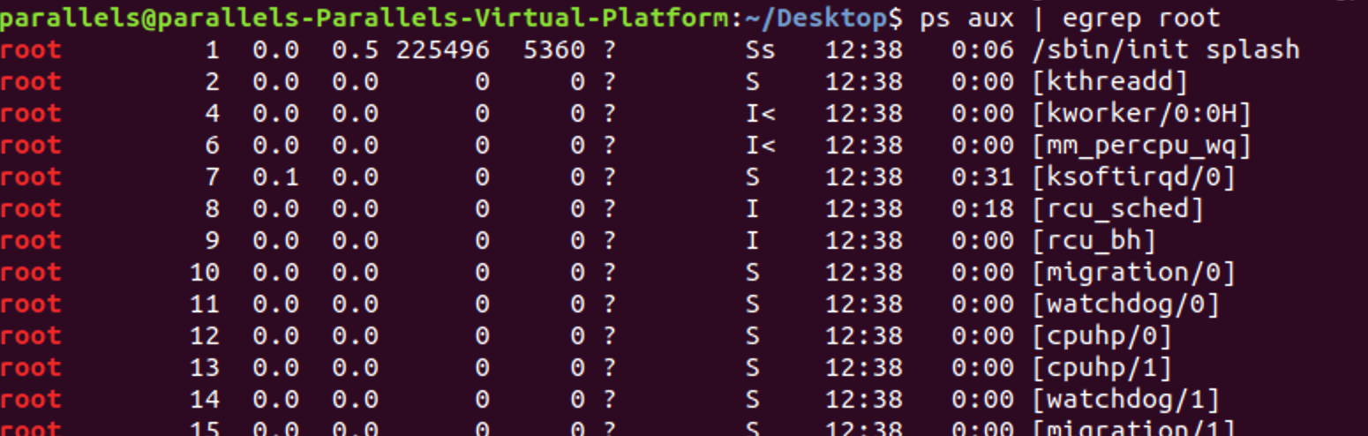
Shell Programlama - 9. Pipe ile komutları birbirine bağlamak
“|” (Pipe) karakteri ile birden fazla komut birbirine bağlı olarak çalıştırılabilir.
Bu komut ile bir komutun çıktısı diğer bir komuta parametre olarak verilebilir.
#
# pipe dosyasi #
ps aux # ps aux ile anlik olarak kullanicinin calisan islemlerini satir satir gorebiliyoruz
egrep 1 deneme2 # egrep ile istedigimiz bir klasorde veya dosyada, dosyalar icinde bulunan belli metinleri filtreleyebiliyoruz. Buradaki islem, deneme2 ‘nin icinde 1’i filtrelemektir.
ps aux | egrep root # Iki komutu birlestirdigimizde su sonuc cikar : icerisinde root kelimesi gecen satirlari filtrele. Ilgili aramayi da ps aux komutu ciktisinden edin.

Slide 17
Shell Programlama - 10. TR komutu ile karakter dönüştürme
# tr_komutu dosyasi #
# asagidaki komuttan sonra tr, girilen kucuk harfli karakterleri buyuk harfe cevirecektir
echo “col1;col2;col3;col4” | tr a-z A-Z
# Birebir karakter bulma ve degistirme icin asagidaki komut kullanilabilir
echo “col1;col2;col3;col4” > birdosya.txt
cat birdosya.txt | tr ‘;’ ‘,’ # tr, icerigini aldigi dosyadaki noktali virgulleri virgul ile degistirecek
echo “col1;col2;col3;col4” > birdosya.txt
cat birdosya.txt | tr -d ‘;’ # tr, icerigini aldigi dosyadaki tum noktali virgulleri silecek

Slide 18
Shell Programlama - 11. Sütun Değer Kıyaslaması (Awk )
#
# awk_komutu dosyasi #
# asagidaki komuttan sonra tr, girilen kucuk harfli karakterleri buyuk harfe cevirecektir
echo “ahmet;4;1” > birdosya.txt echo “ahmet;3;2” >> birdosya.txt echo “ahmet;2;3” >> birdosya.txt echo “ahmet;1;4” >> birdosya.txt echo “ahmet;0;5” >> birdosya.txt
cat birdosya.txt | awk -F ‘;’ ‘int($2)>3’ # ikinci sutunu 3ten buyuk olan satirlar
cat birdosya.txt | awk -F ‘;’ ‘int($3)<=4’ # ucuncu sutunu 4ten kucuk veya esit olan satirlar

Slide 19
Shell Programlama - 12. Bazı Operatörler
#
# hesap_makinesi dosyasi #
bc
3>1 # 1
3<1 # 0
1==1 # 1
1+1 # 2
3-1 # 2
5%5 # (Kalan) 0

Slide 20
Shell Programlama - 13. Sorgular
# sorgular dosyasi #
# $0 = shell script dosyamizin adi ,
# $1 = scripti calistirirken komut satirina girdigimiz birinci parametre ,
# $2 = scripti calistirirken komut satirina girdigimiz ikinci parametre ..
touch birdosya.txt # Dosya olusturduk
echo “Ornek bir metni dosyaya koyduk” > birdosya.txt # dosyaya veri ekledik
if cat $1 # eger cat $1 komutu sonuc dondurur ise (exit status 0)
then # bu durumda
echo “$1 isimli dosya mevcut” # bu komutu calistir
else # eger degil ise
echo “$1 isimli dosya mevcut DEGIL” # bu komutu calistir
fi # sorguyu tamamla
# [ expr ] komutu iki degeri kiyaslamak icin kullanilir. Sonuc dogru ise 0, # degil ise sifirdan farkli bir deger dondurulur
if [ $# -gt 3 ] # eger girilen toplam parametre sayisi 3ten buyuk ise
then # bu durumda
echo “$# adet parametre girdiniz” # bu komutu calistir
else # eger degil ise
echo “$# adet parametre yeterli degildir” # bu komutu calistir
fi # sorguyu tamamla
# test komutu iki degeri kiyaslamak icin kullanilir. Sonuc dogru ise 0,
# degil ise sifirdan farkli bir deger dondurulur
...
...
if test $3 = $4 # eger $3 parametresi ile s4 ayni degerde string ise
then # bu durumda
echo “$3 ile $4 ayni” # bu komutu calistir
else # eger degil ise
echo “$3 ile $4 farkli” # bu komutu calistir
fi # sorguyu tamamla
# birden fazla alt alta sorgu yapmak icin elif ( else if ) komutu kullanilir
if [ -w $1 ] # eger $1 bir dosya ve okunabilir ise
then # bu durumda
echo “$1 yazilabilir bir dosyadir” # bu komutu calistir
elif [ -r $1 ] # ilk kosul saglanmadiysa buna bakalim
then # bu durumda
echo “$1 yazilamaz ama okunabilir bir dosyadir” # bu komutu calistir
else # eger degil ise
echo “$1 ne yazilabilir ne de okunabilir bir dosyadir” # bu komutu calistir
fi # sorguyu tamamla

Slide 21
Shell Programlama - 14. Döngüler -1
# donguler dosyasi #
# for icin temel kullanim. $i degiskeni, for icindeki i sayacini ifade eder
for i in 1 2 3 4 5
do
echo “sayac $i”
done
# yukaridaki ile ayni sonucu cikarir
for i in {1..5}
do
echo “sayac $i”
done
# yukaridaki ile ayni sonucu cikarir
for ((i=1; i<=5; i++))
do
echo “sayac $i”
done
# 1’den baslar 10’a kadar 2’ser 2’ser sayar
for i in {1..10..2}
do
echo “sayac $i”
done
# $(..) kalibi ile bir shell komutunun ciktisini for icin kullanabiliriz
for i in $(ls)
do
echo “dosya $i”
done
...
...
# liste cikaracak her komutu for icin kullanabiliriz. Asagidaki ~/ (home) dizini
# altindaki dosyalari ve klasorleri listeler. Dolayisi ile her bir dongude i, dosya ismi olacaktir
for i in ~/*
do
if [ -f $i ]
then
echo “dosya : $i”
elif [ -d $i ]
then
echo “klasor : $i”
else
echo “bilemedim bu ne : $i”
fi
done

Slide 22
Shell Programlama - 15. Döngüler -2
#
# donguler2 dosyasi #
i=10 # sayacimiza ilk degeri verdik
while [ $i -gt 0 ]
do
echo “sayac $i”
i=`expr $i - 1` # sayacimizi bir azalttik
done
counter=6
until [ $counter -lt 3 ]; do
let counter-=1
echo $counter
done

Slide 23
Shell Programlama - 16. Case komutu
#
# case dosyasi #
read ne_ariyorum
case $ne_ariyorum in
“arac”) echo “arac icin www.arac.com”;; # degiskenimiz arac ise
“ev”) echo “ev icin www.ev.com”;; # degiskenimiz ev ise
*) echo “biz sadece arac ve ev icin yonlendirebiliyoruz”;; # diger durumlar
esac

